Slide 1
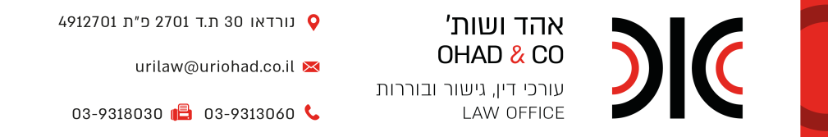
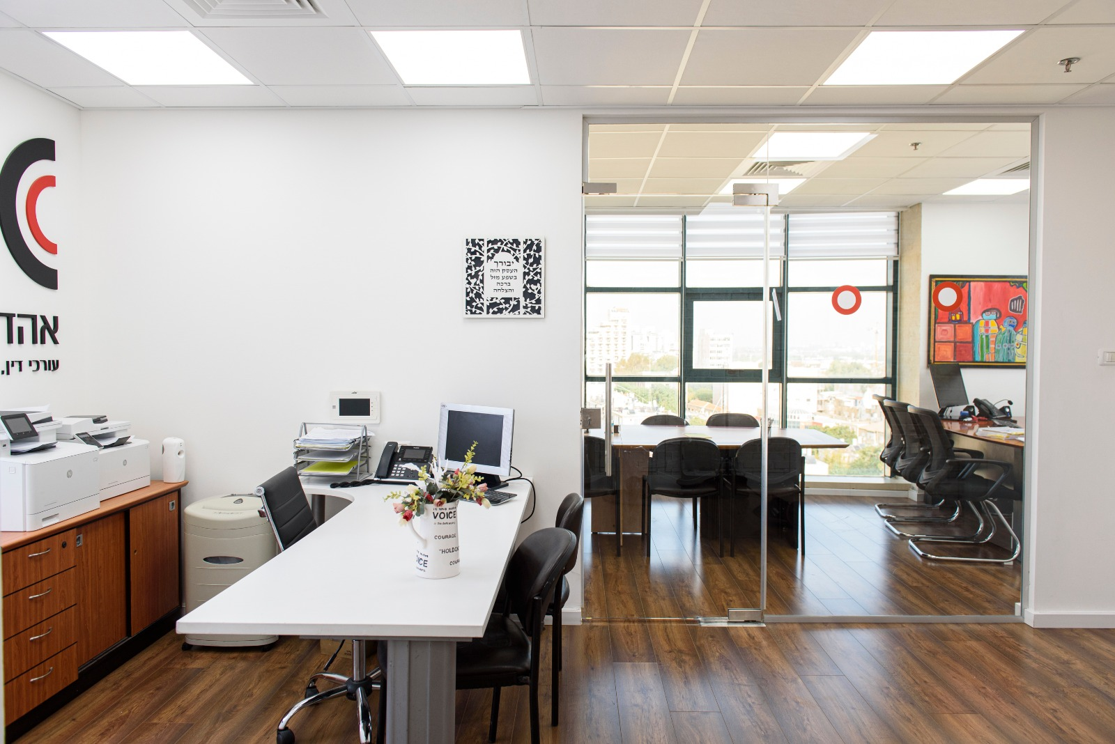
משרד עו"ד אהד ושות'

Slide 2
תמ"א 38 - צוות המשרד
​
נגה אהד- שופטת מחוזית בכירה (בדימוס)- ראש המשרד​
עו"ד אורי אהד- מנהל תחום התחדשות עירונית​
אורי ורון- מפקח בניה וליווי הנדסי צמוד, מהנדס העיר לשעבר
מירב ניר אהד – מתמחה, אחראית קשרי דיירים

Slide 3
יתרונות המשרד
היכרות מעמיקה של תהליכי תכנון ובניה ואת המערכת בפתח
תקווה בפרט.
יכולת קידום פרויקטים מול המערכת העירונית.
יחס אישי, איכותי ומקצועי לכל אחד ואחד מהדיירים ולכלל
הדיירים כקבוצה.
ניסיון עשיר ומקיף בתחום המקרקעין בכלל ותמ"א בפרט.
זמני תגובה מהירים, ליווי רציף וקבוע לאורך כל התהליך.
ניסיון בניהול משברים וניהול מו"מ
מלווים אך ורק דיירים, לא מייצגים קבלנים/יזמים

Slide 4
שלבים בהתחדשות עירונית – נקודות עיקריות
אסיפת דיירים החלטה על בדיקת היתכנות לפרויקט התחדשות עירונית, בחירת נציגות ועורך דין מלווה.
מכרז קבלנים – על מנת למקסם את התמורה לדיירים והבטחת הביטחונות המלאים להליך הבניה עד לשלב מסירת הדירות (ערבויות חוק מכר, ערבות שכר דירה, ערבות מיסים, ערבות בדק)
ניהול מו"מ למיקסום התמורות (תוספת לשטח הדירה תוספת מרפסת, תוספת חניה ומחסנים, מפרט טכני ושדרגים)
חתימה על הסכם נון שופ המכיל את עקרונות החוזה.
חתימת חוזה.
חתימת מסמכי ליווי בנקאי וערבויות.
הוצאת היתר בניה.
פינוי הדירות.
הריסת הבניין.
תחילת עבודות הבניה. בין 29 ל-34 חודשים עד לקבלת מפתח.

Slide 5
עורך דין שמלווה אותך מהצעד הראשון - החשיבות
חשוב!! ללא מנהלים מו"מ ולא חותמים על אף מסמך ללא עו"ד!
הליווי המשפטי חולש על כל השלבים בפרויקט עד לקבלת מפתח
החל מניהול המו"מ מול היזם, גיבוש הסכמות בי הצדדים ותרגומן לחוזה דרך שלבי התכנון, ליווי הבנייה ועד סיום הפרויקט וביצוע הרישום בטאבו.
מעבר ליכולות משפטיות יש צורך ביכולות בינאישיות להצליח להביא להסכמות בין הדיירים לבין עצמם ובין הדיירים לקבלן/יזם.
עו"ד שמחויב רק אליכם הדיירים ולא מייצג בפרויקט אחד יזמים/קבלנים.
כמה זה עולה לכם? כלום. שכ"ט נקבע רק לאחר שאתם הדיירים בוחרים
קבלן/יזם והוא משולם על ידו.

Slide 6
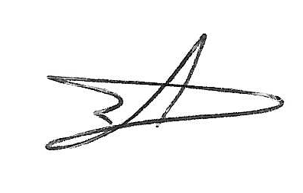
תודה שהקשבתם
נשמח ללוות אתכם ולהתקדם איתכם יד ביד באמון ובביטחון לעבר הדירה החדשה שלכם.
יש לכם על מי לסמוך
אורי אהד 054-5605667

